Slide 1
Desenvolvimento de Software (Aula 1/2) Exercícios Resolvidos
Prof. André Luiz Braga
M.Sc - COPPE/UFRJ
D.Sc – IBM Silicon Valley Lab / COPPE / UFRJ
IBM Certified Sr. IT Architect / Open Group

Slide 2
Desenvolvimento de Software Aula 1 – Exercício em Sala
Criar uma aplicação em JAVA usando o padrão MVC:
Criar uma classe “Pessoa”(Model) contendo o nome e idade de uma pessoa, com seus respectivo construtor e atributos.
Criar uma Classe “ViewPessoa” (View) que vai receber os dados da pessoa e mostrar em uma janela
Criar uma classe “GerenciarPessoa” que vai criar um objeto Pessoa, obter seus dados e depois criar um objeto da classe ViewPessoa e mostrar na tela. A sua classe principal “main” NAO será essa classe. Crie uma classe “Aplicação” para inicializar seu programa

Slide 3
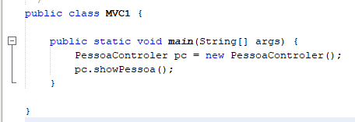
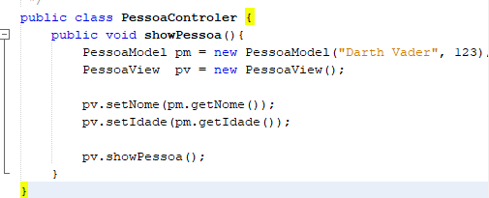
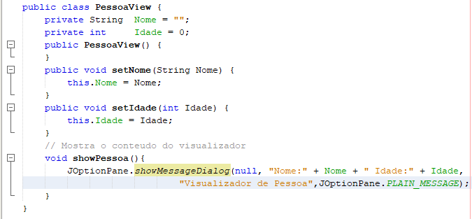
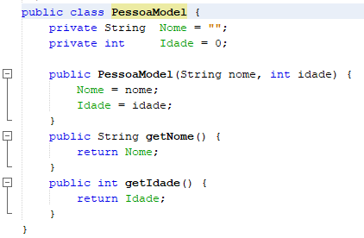
Desenvolvimento de Software Aula 1 – Exercício em Sala(1)

Slide 4
Desenvolvimento de Software Aula 1 – Exercício em Sala(2)
Repetir o exercício anterior mas acrescente a leitura dos dados do modelo
Aprimore o exercício anterior para ler continuamente os dados até que o usuario “cancele”

Slide 5
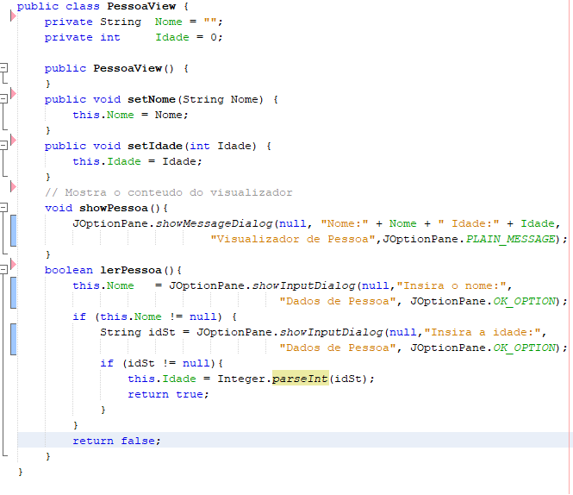
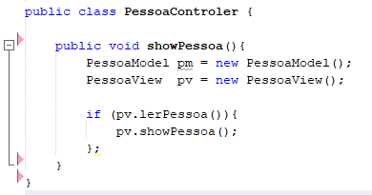
Desenvolvimento de Software Aula 1 – Exercício (2.1)

Slide 6
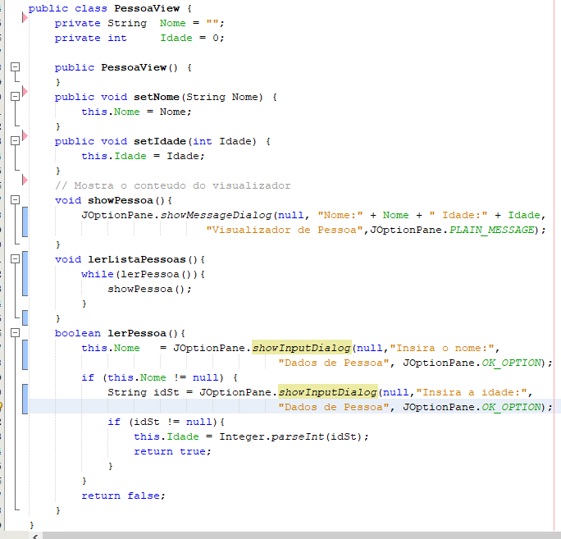
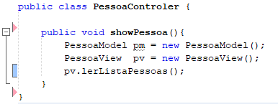
Desenvolvimento de Software Aula 1 – Exercício (2.2)

Slide 7
Programação II Aula 1 – Exercício pra casa
Modifique o programa feito em aula para:
Criar um outro objeto “View” para entrar os dados da pessoa
Criar um método no objeto pessoa para armazenar os dados num arquivo
Criar um método no Controlador que ao ler os dados da pessoa, passe para a view a informação se a pessoa é maior de idade (>18) para que seja apresentado

